Slide 1

Arbres majestueux
N°1
par Lande

Slide 2
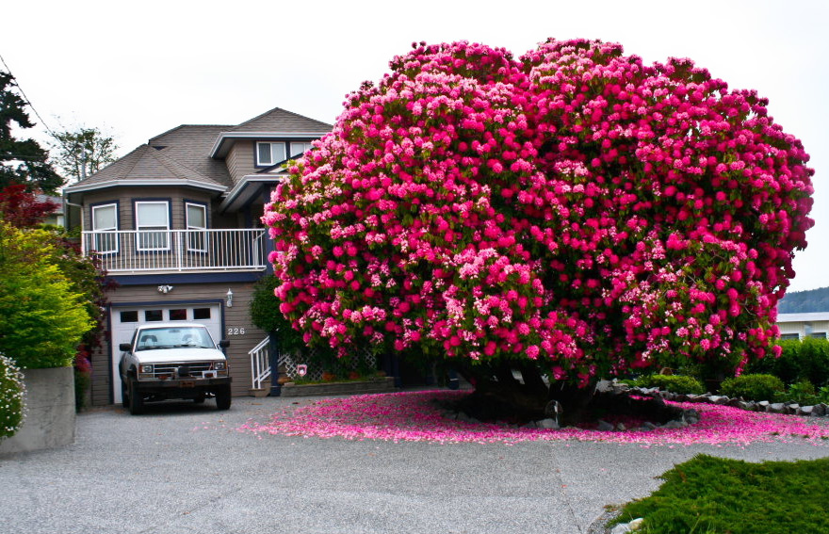
Bon, d'accord... Techniquement, les rhododendrons ne sont pas considérés comme des arbres, mais comme des buissons – botanistes je vous vois venir ! Mais bon vu la taille et l'âge de celui-ci, il n'a pas volé sa place dans cet article.

Slide 3
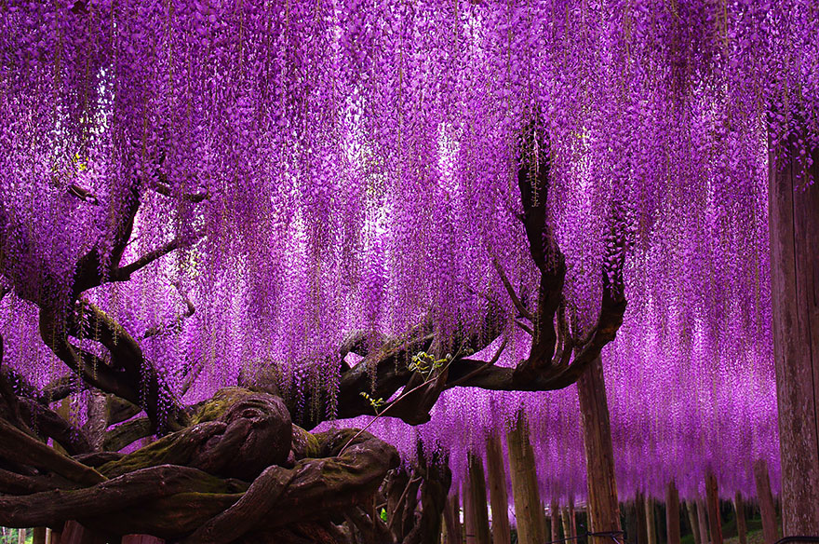
Une glycine de 144 ans au Japon -

Slide 4
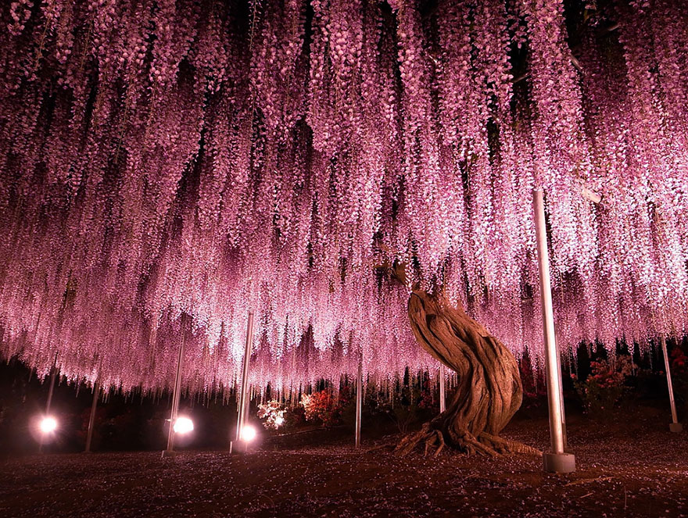
Presque 2000 mètres carrés de fleurs magnifiques, c'est l'une des plus grosses et des plus vieilles du monde. Pareil, pour les pointilleux,
il s'agit d'une liane et non pas d'un arbre. Mais posez moi ce livre de biologie, je vous dis, et admirez les photos !

Slide 5
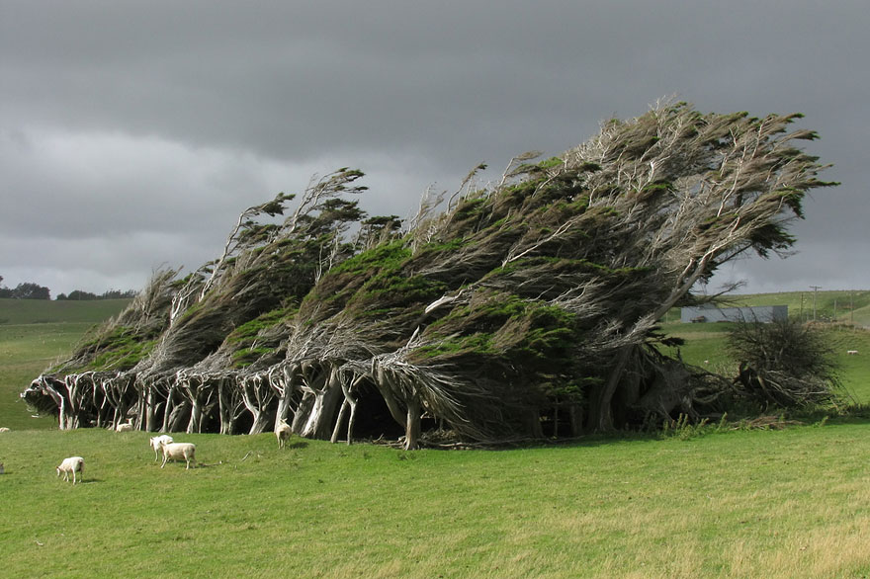
Les arbres de Slope Point, en Nouvelle Zélande –
Tout au sud de la Nouvelle Zélande, ces arbres aux
branches noueuses, torturés, pliés en deux vous donnent
une idée de la puissance
et de la fréquence des vents sub-antarctiques.

Slide 6
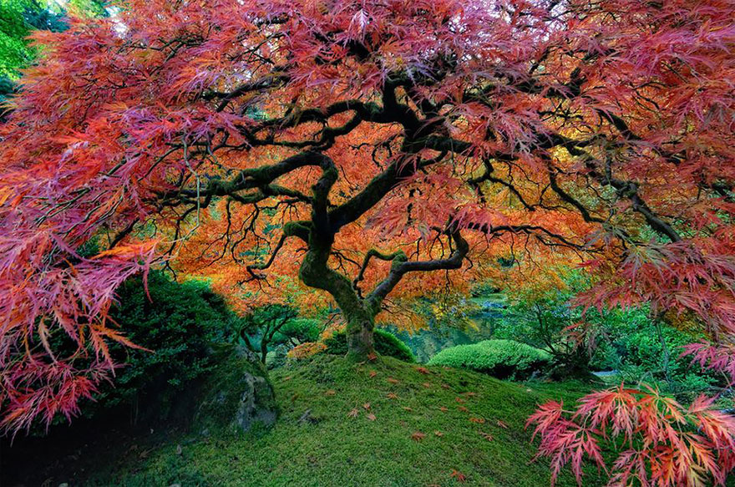
Érable Japonais en Oregon,États-Unis -

Slide 7
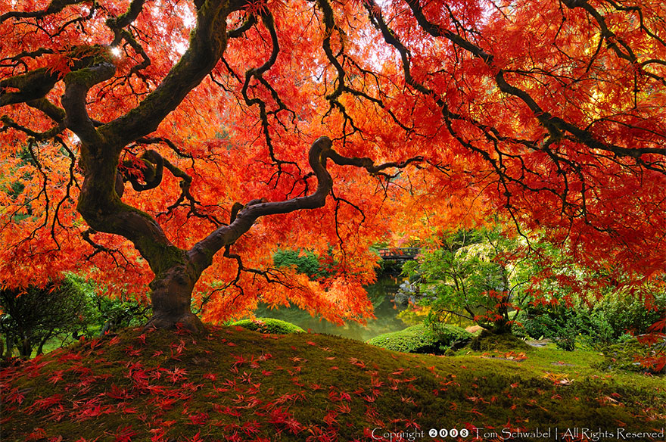

Slide 8
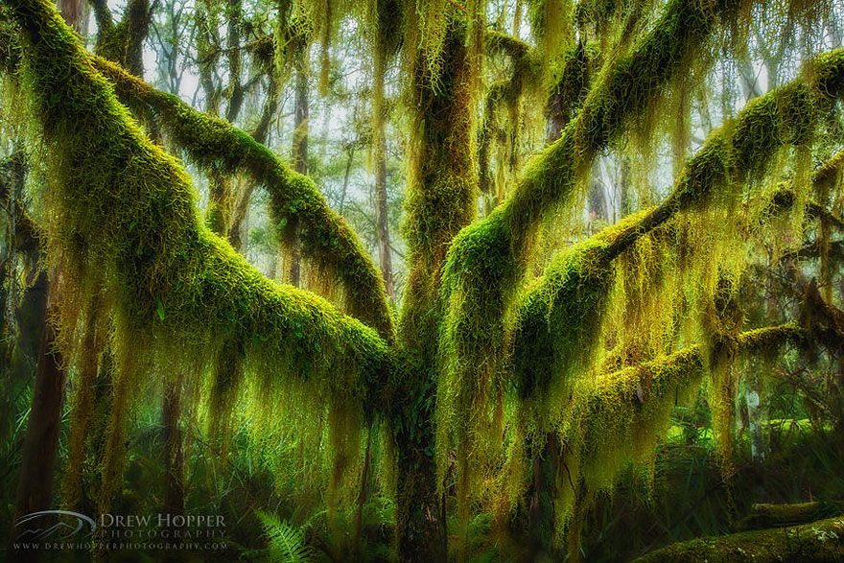
Hêtre de l'antarctique drapé de mousses et de lichens -Cette espèce d'arbre est un descendant direct des espèces qui peuplaient jadis les forêts tropicales humides préhistoriques.
Ils poussent normalement en Patagonie (au sud de l'Argentine et du Chili) mais ce spécimen-là a été planté en Australie

Slide 9
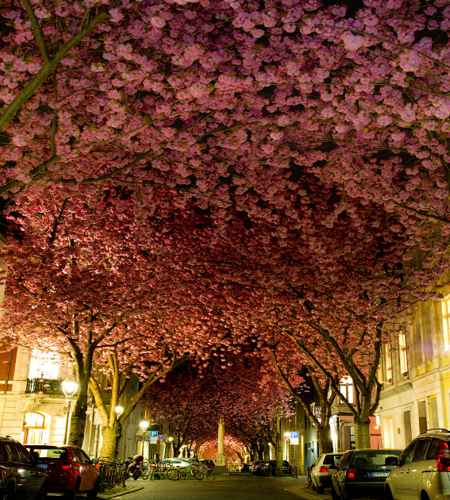
Cerisiers en fleurs à Bonn, en Allemagne –
En Avril, certaines rues de Bonn se transforment
en véritables tunnels de cerisiers en fleurs.

Slide 10
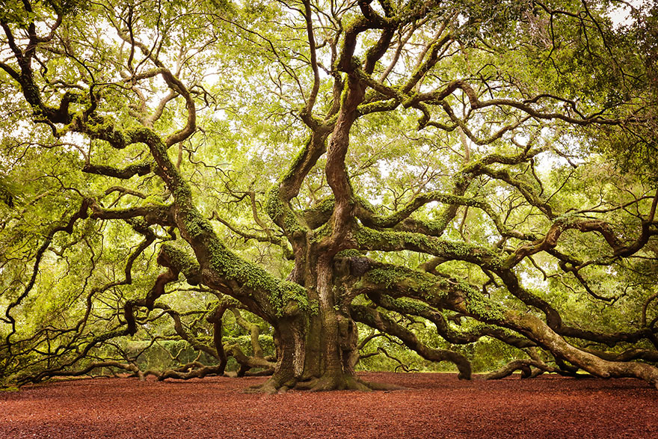
Chêne Ange de John Island, en Caroline du Sud –
20 mètres de haut et plus de 1500 ans.
Et toutes ses dents.

Slide 11
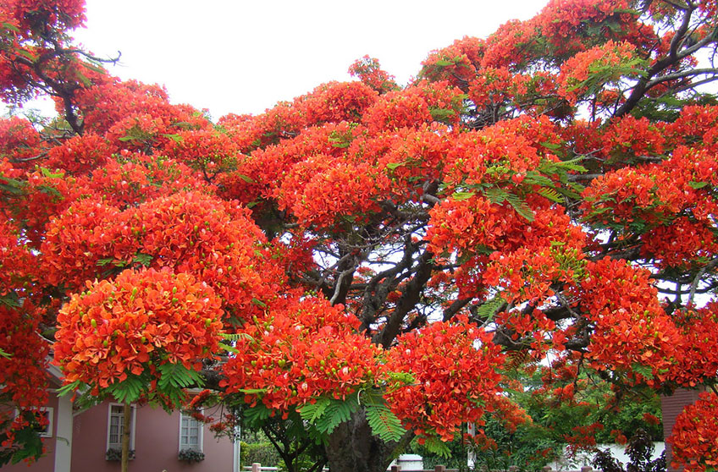
Flamboyant du Brésil –
Le flamboyant est un arbre endémique
de Madagascar, mais il pousse dans
zones tropicales un peu partout
dans le monde.

Slide 12
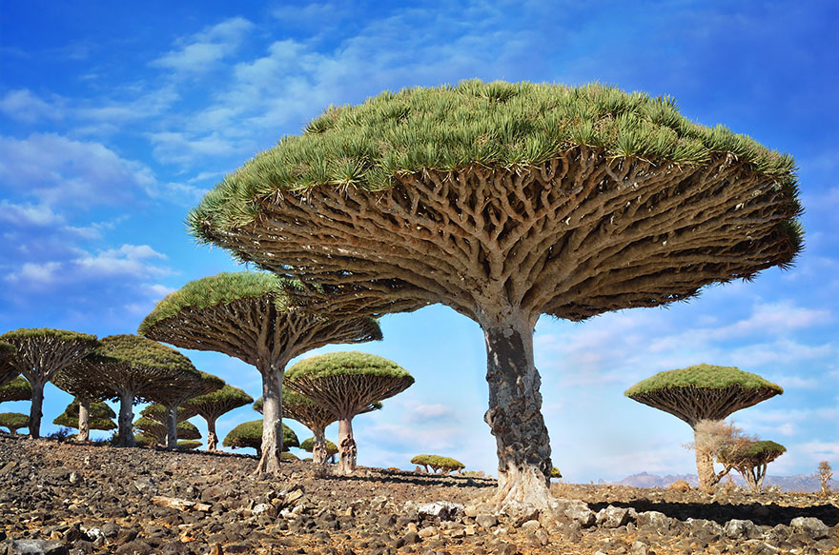
Dragonnier de Socotra –
Cet arbre est endémique de l'île de Socotra,
près du Yémen. On en tire la fameuse résine
de sang-dragon qui est utilisée dans
la médecine traditionnelle, comme teinture
et comme vernis pour les violons.

Slide 13
C’était
Arbres majestueux
par Lande

